Slide 1
Дидактические игры
Для сенсомоторного развития

Slide 2
Дидактическая игра «Четвертый лишний»
Задачи:
• Развивать мышление, умение классифицировать,
сравнивать, обобщать.
• Развивать зрительное восприятие.
• Развивать монологическую и диалогическую речь.
• Воспитывать внимание, целеустремлённость.

Slide 3
Оборудование: набор карточек, на каждой карточке изображены 4 предмета, 3 предмета связаны общим признаком, а 4-й лишний.
Форма организации:
- Индивидуальная;
- Групповая.
Ход игры.
Водящий выкладывает перед игроками четыре картинки.
Три из предложенных картинки относятся к одной группе предметов, четвертый - к другой группе. Дети называют лишнюю картинку, объясняя свой выбор.

Slide 4
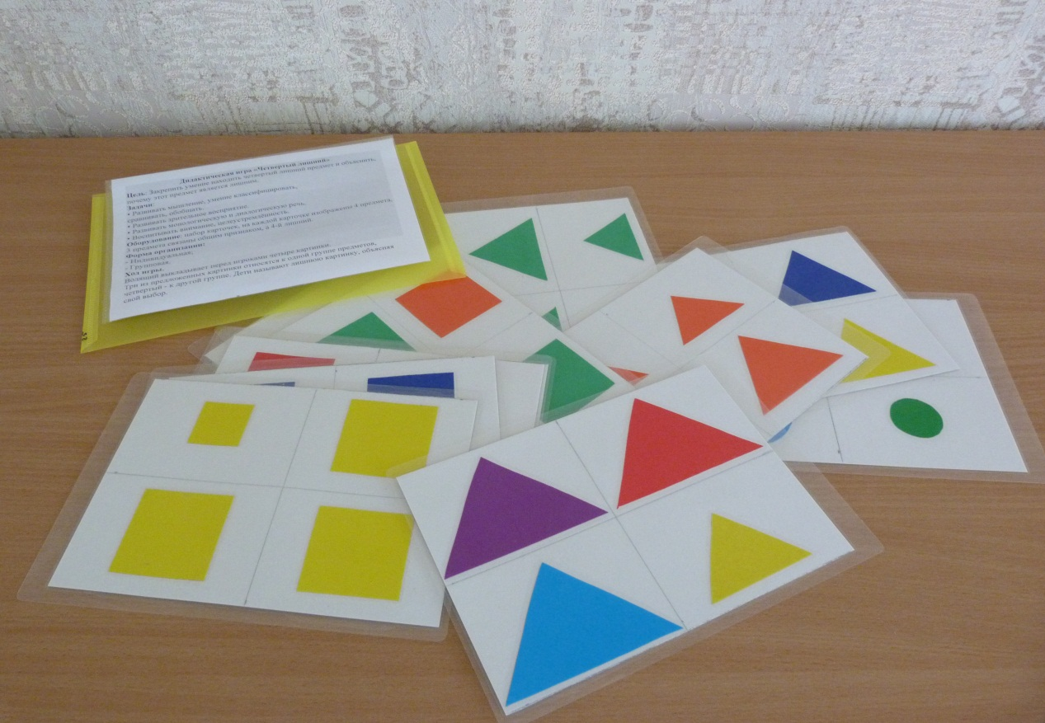

Slide 5
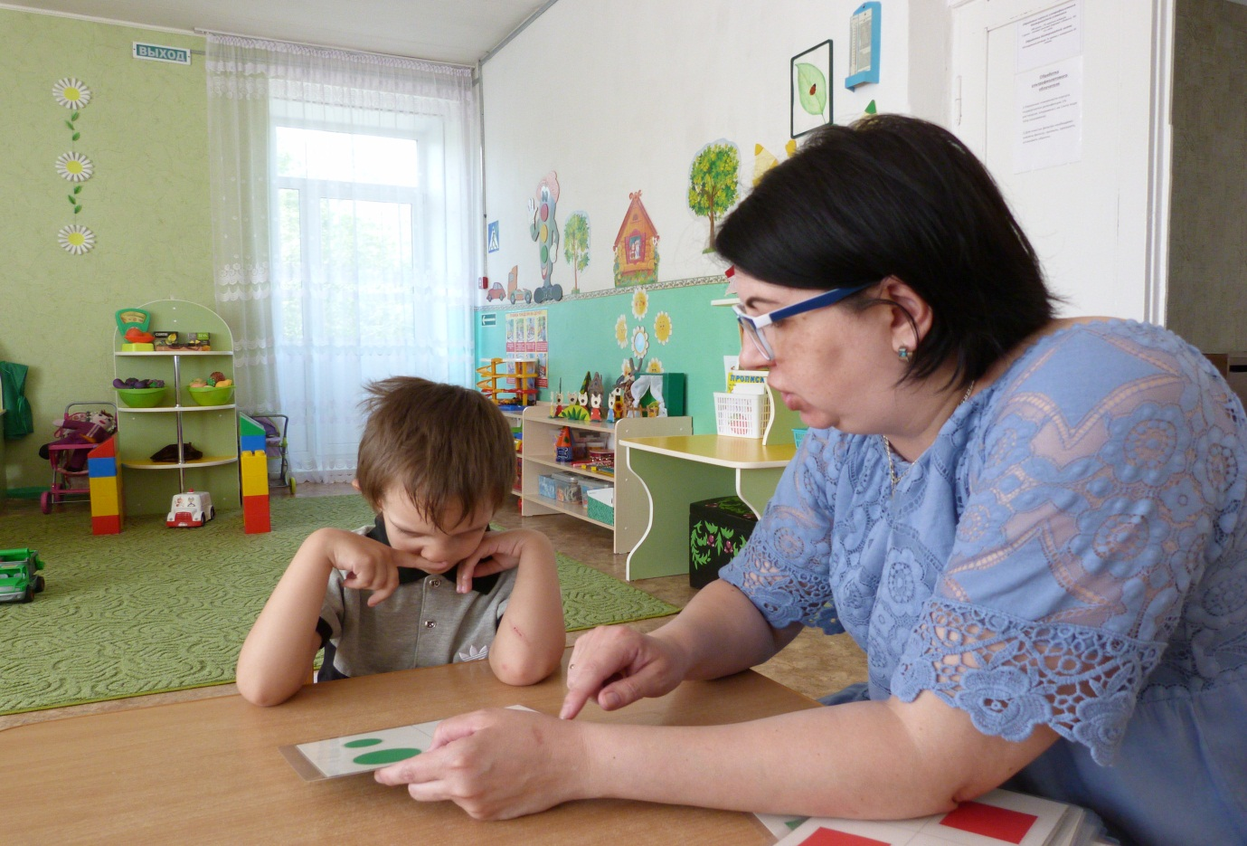

Slide 6
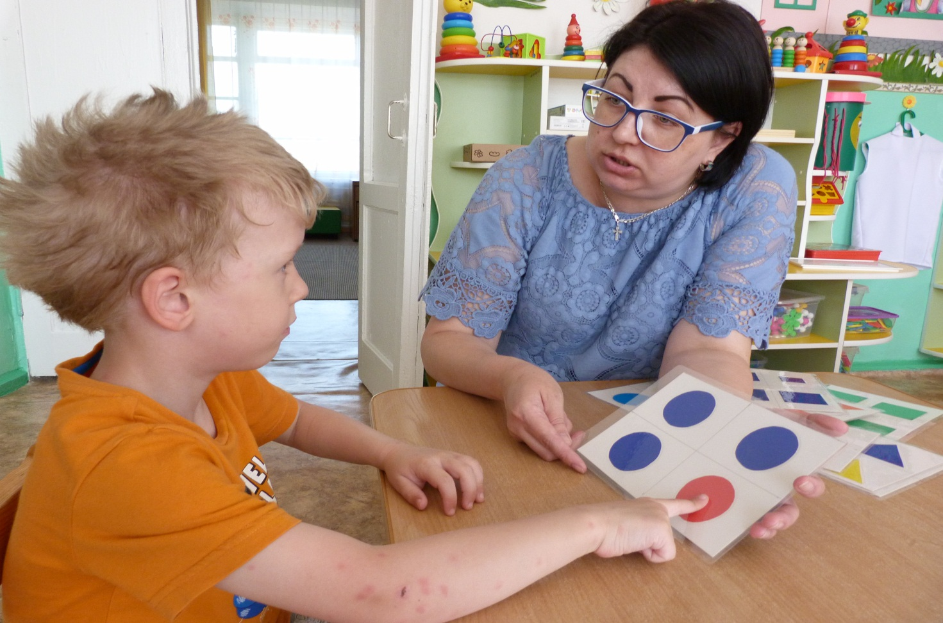

Slide 7
"Собери домик" Дидактическая игра по сенсорному развитию детей.
ЦЕЛЬ: Формирование элементарных математических представлений у детей.
Задачи:
учить сравнивать однородные предметы по цвету и форме, ориентироваться в соотношении плоскостных фигур,
развивать активную речь у детей в процессе игры.
Воспитывать желание к самостоятельным играм.
Развивать умения играть аккуратно с играми (не грызть фигурки из картона) .

Slide 8
Форма организации: - Индивидуальная; - Групповая.
Ход: Дома из геометрических фигур разных цветов, разложить на столе, рядом лежат геометрические фигуры. Педагог предлагает ребенку из фигур собрать домик, как на картинке.

Slide 9
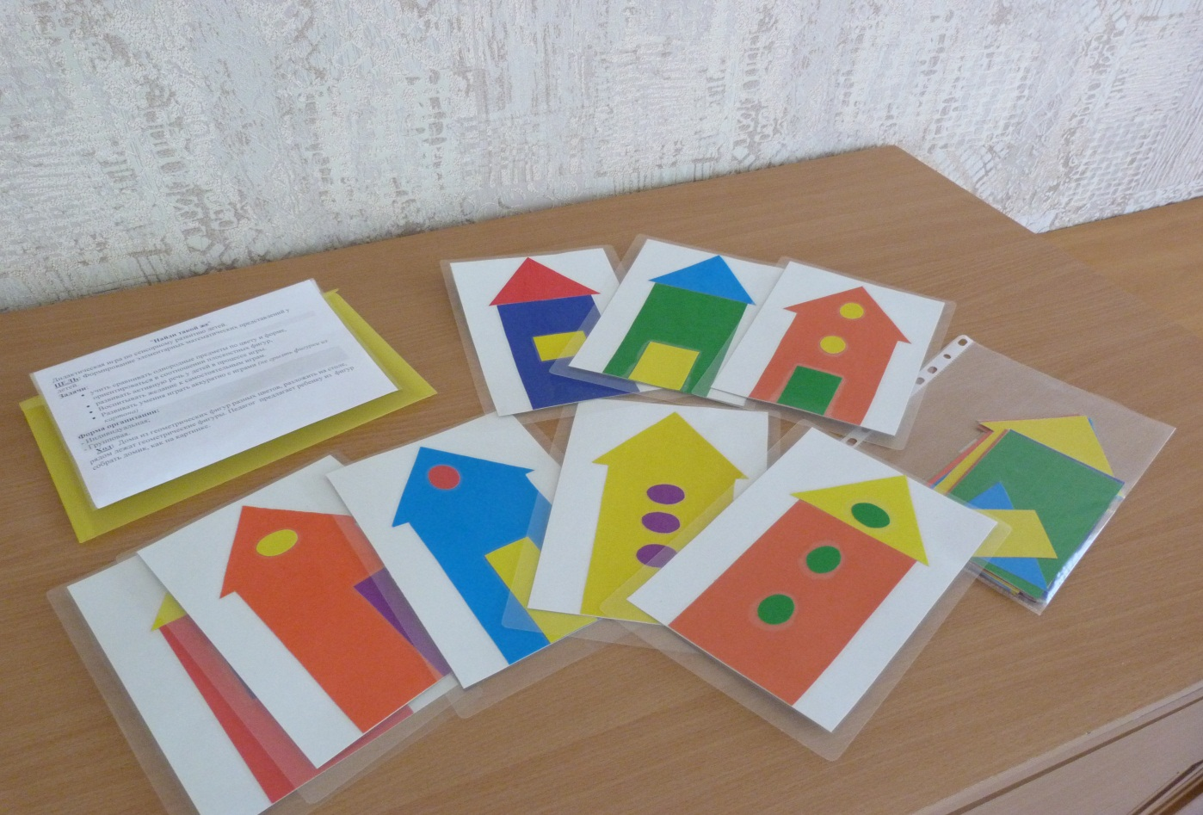

Slide 10
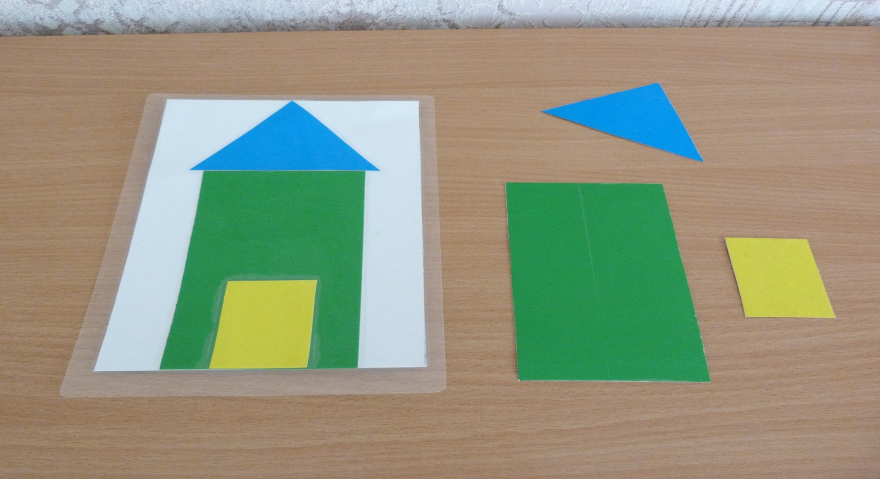

Slide 11
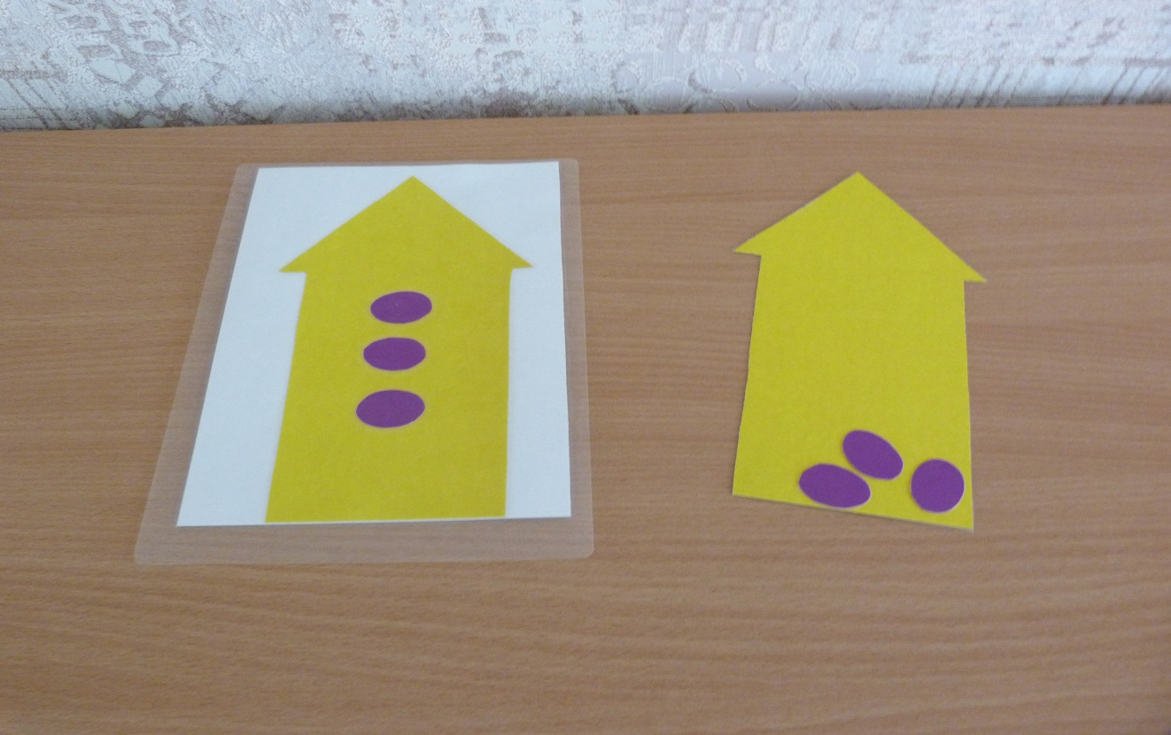

Slide 12
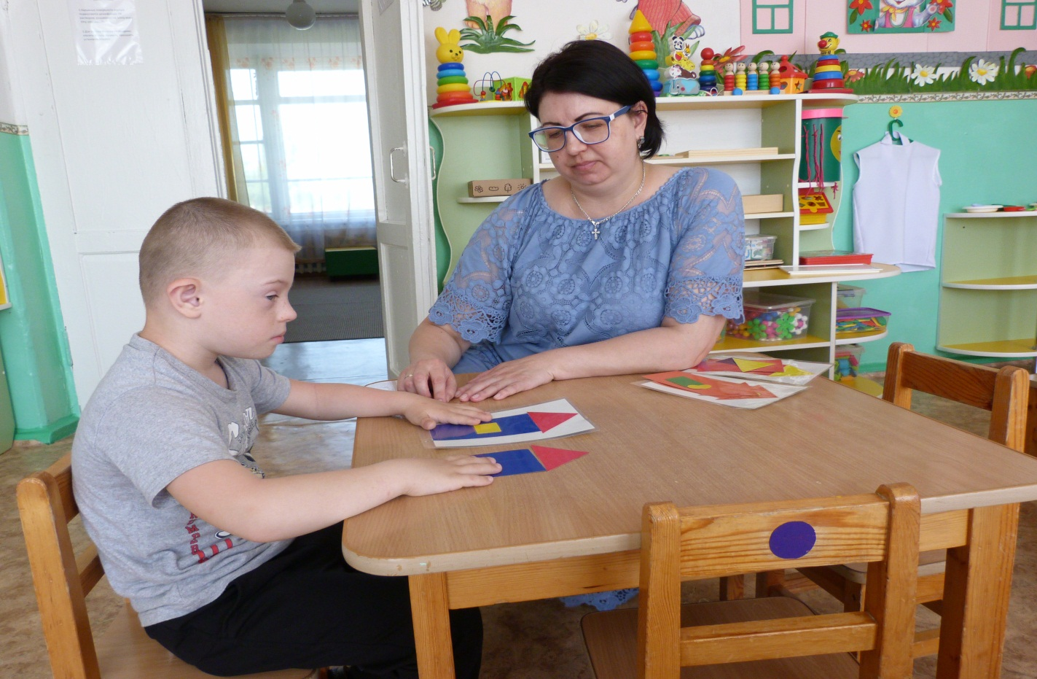

Slide 13
Спасибо за внимание!
Презентацию для вас подготовила:
учитель – дефектолог Третьякова Ольга Васильевна

